Slide 1
XLVI. zasedání Akademického sněmu AV ČR
23. dubna 2015
Jiří Drahoš
předseda Akademie věd ČR
Notes:
1
1
1
1
1

Slide 2
Hlavní body
Úvod
Zpráva o činnosti Akademické rady v období od XLV. zasedání Akademického sněmu
Výsledky výzkumné činnosti
Nová Koncepce rozvoje výzkumu a vývoje v AV ČR
Závěr
Notes:
2
2
2
2
2

Slide 3
Zpráva o činnosti AR
Státní rozpočet ČR na VaVaI (2016-2018)
Příprava nového zákona o podpoře výzkumu, vývoje a inovací
Novela zákona o vysokých školách a novela zákona o veřejných výzkumných institucích
Evropská agenda
Notes:
3
3
3
3

Slide 4
Zpráva o činnosti AR
Finanční zdroje AV ČR (v %)
Zdroj: AV ČR
Notes:
4
4
4
4
4

Slide 5
Zpráva o činnosti AR
Institucionální prostředky na VaVaI (mil. Kč)
Zdroj: SR, RVVI
Notes:
5
5
5
5
5

Slide 6
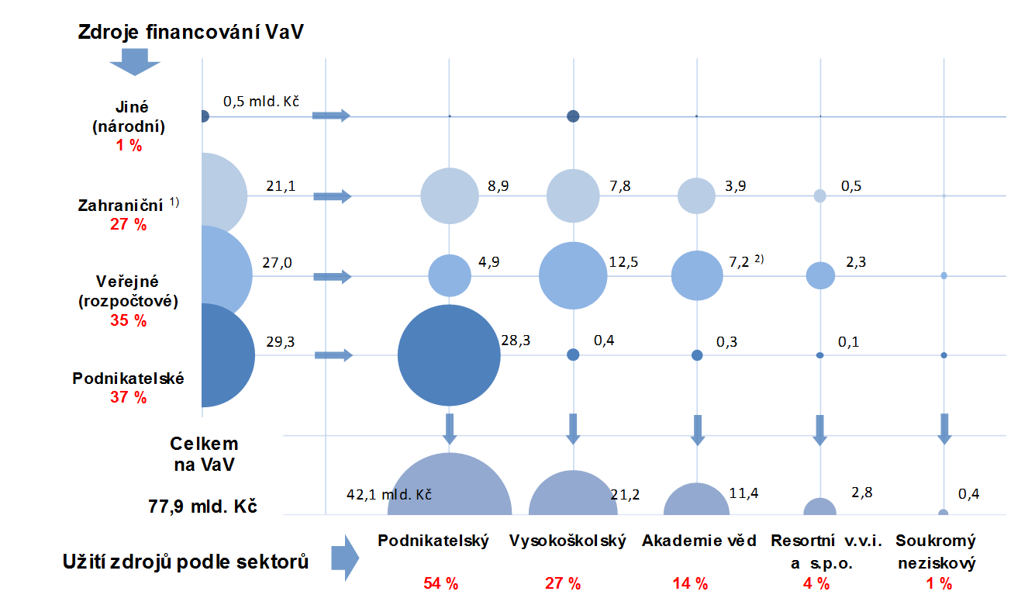
Zpráva o činnosti AR
Financování VaV v ČR (2013)
Zahraniční zdroje zahrnují soukromé zdroje a veřejné zdroje z evropských aj. fondů. Z toho institucionální prostředky rozpočtové kapitoly AV ČR 4,5 mld. Kč, vysoutěžené grantové a projektové prostředky 2,7 mld. Kč. Zdroj: ČSÚ
Notes:
6
6
6
6
6

Slide 7
Zpráva o činnosti AR
Výdaje na VaV v podnikatelském sektoru financované z domácích veřejných zdrojů (mezinárodní srovnání; 2013)
Zdroj: Eurostat, OECD, ČSÚ
Notes:
7
7
7
7
7

Slide 8
Zpráva o činnosti AR
Příprava nového zákona o podpoře výzkumu, vývoje a inovací
Termín předložení vládě podle Plánu legislativních prací – říjen 2015
AV ČR požaduje, aby časový prostor nutný pro odpovědné věcné prodiskutování problematiky byl podstatně větší
Notes:
8
8
8
8
8

Slide 9
Zpráva o činnosti AR
Novela zákona o vysokých školách a novela zákona o veřejných výzkumných institucích
Dosaženo shody mezi Akademií věd a reprezentacemi vysokých škol o změně novely zákona o VVI
Vláda ČR rozhodla o změně novely zákona o VVI v souladu s návrhem AV ČR
Notes:
9
9
9
9
9

Slide 10
Zpráva o činnosti AR
Evropská agenda
Operační programy
Výzkum, vývoj a vzdělávání (OP VVV)
Praha – Pól růstu (OP PPR)
Podnikání a inovace pro konkurenceschopnost (OP PIK)
Důraz na zajištění dostatečné podpory oblastí výzkumu, vývoje a vzdělávání pro období 2014–2020
Notes:
10
10
10
10

Slide 11
Výsledky výzkumné činnosti
Oblast věd o neživé přírodě
Skupině z Fyzikálního ústavu a Ústavu experimentální medicíny se podařilo přispět k pochopení mechanizmu účinku nízkoteplotního plazmatu a porovnat jej s účinky ozonu na buněčných a bakteriálních kulturách, což otevírá možnost cíleného použití nízkoteplotního plazmatu v širokém spektru biomedicínských aplikací.
Výzkumný tým Ústavu struktury a mechaniky hornin, Ústavu teoretické a aplikované mechaniky, Vysoké školy chemicko-technologické Praha a Fakultní nemocnice v Plzni zjistil, že hlavními prvky v degenerativně změněné aortální chlopni (tzv. aortální stenóza) je nejen vápník, ale i fosfor, což může zásadně přispět nejen k novým způsobům léčby této vážné choroby, ale i účinné prevenci.
Notes:
11
11
11
11

Slide 12
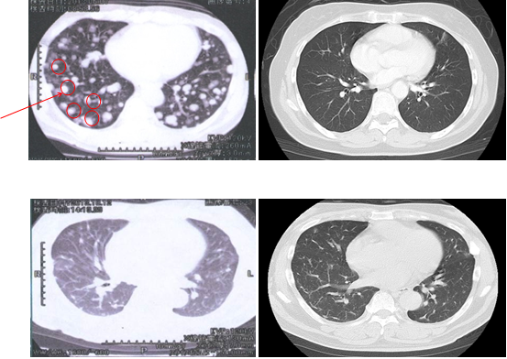
Výsledky výzkumné činnosti
Pacient s primárním nádorem prostaty: Fáze IV s plicními metastázemi (CT)
Před léčbou polymerním terapeutikem, červen 2013 (PSA Value 1472）
Bílé noduly jsou metastatická ložiska
v plicích
Po 2 dávkách polymerních terapeutik, říjen 2013 (PSA Value 0.67)
Téměř všechny
noduly zmizely
Notes:
12
12
12
12

Slide 13
Výsledky výzkumné činnosti
Oblast věd o živé přírodě a chemických věd
Výsledky získané Ústavem makromolekulární chemie ve spolupráci s pracovišti v Japonsku při léčbě pacientů v terminálních stádiích nádorového onemocnění ukazují, že polymerní terapeutika mají vysokou protinádorovou účinnost vedoucí k likvidaci metastazujících nádorů a současně se neprojevují žádné vedlejší účinky léčby.
Prof. Jiří Neužil z Biotechnologického ústavu a Griffith University v Austrálii zjistil, že nádorová buňka, jíž chybí mitochondriální DNA, umí tuto organelu získat z jiné buňky a obnovit tak svůj nádorový potenciál. Výsledek je mimořádný k pochopení funkce nádorové buňky, jejíž poznání je dále důležité pro strategii léčby nádoru.
Notes:
13
13
13
13

Slide 14
Výsledky výzkumné činnosti
Oblast humanitních a společenských věd
U příležitosti 600. výročí upálení Jana Husa na koncilu v Kostnici vydali specialisté z Filosofického ústavu rozsáhlou anglickojazyčnou kolektivní monografii „A Companion to Jan Hus“ k různým aspektům jeho života a díla.
Rozsáhlá publikace Dějiny československého komiksu 20. století (Praha: Akropolis – Filip Tomáš, 2014) připravená čtyřčlenným autorským týmem z Ústavu pro českou literaturu, kde působí i hlavní redaktor Pavel Kořínek, a Filozofické fakulty Univerzity Palackého v Olomouci, nabízí dosud nejrozsáhlejší zmapování spletité historie obrázkových seriálů (komiksů) na území někdejšího Československa.
Notes:
14
14
14
14

Slide 15
Realizace Strategie AV21
1. čtvrtletí 2015
Proběhly dvě schůzky členů AR s koordinátory výzkumných programů (VP)
Celkovou koordinací za AR pověřen prof. Jiří Chýla
Administrativní podporu zajistí Odbor podpory vědy KAV
Nakladatelství Academia zajistí zveřejňování výstupů VP v tištěné podobě
Webová stránka „AV21.AVCR.CZ“ – dokumenty a informace o činnosti a výstupech VP
Notes:
15
15
15
15

Slide 16
Koncepce rozvoje
VaV v AV ČR
Vytvoření systémových podmínek pro další rozvoj vědy a výzkumu v AV ČR
2000 – Koncepce AV ČR na začátku 21. století
2004 – Koncepce rozvoje VaV v AV ČR pro období 2005–2008
2007 – Přechod pracovišť AV ČR na VVI
2010 – Stav a východiska vědecké činnosti AV ČR
2014 – Strategie AV21 (systémový rámec pro mezioborový a meziinstitucionální výzkum)
Notes:
16
16
16
16

Slide 17
Děkuji za pozornost
Notes:
17
17
17

